Slide 1
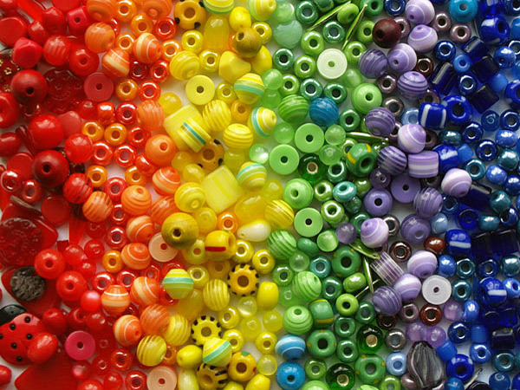
Браслет вишитий бісером
Підготувала:
Учениця 11 класу
КЗ «НВК «Гарант»
м. Лисичанська
Кондренко Катерина

Slide 2
Мета проекту:
Дізнатися історію виникнення бісеру;
Зробити нову прикрасу;
Оновити колекцію прикрас.
Покращити навички роботи з бісером

Slide 3
Історія бісероплетіння
Історія бісеру йде корінням в глибоку старовину. В Єгипті виготовляли одяг з бісерної сітки, яка набиралася з великого непрозорого бісеру циліндричної форми. Виготовлення бісеру удосконалювалося, і з часом його стали робити спочатку з напівпрозорого, а потім з прозорого скла. Бісер - це скляні намистинки дуже маленького розміру. Спочатку їх робили, намотуючи тонкий шар розплавленого скла на металевий прут. Отриману скляну трубочку розрізали на окремі шматочки, а їх згодом, обробляли в ручну, щоб надати їм округлу форму. Бісер вперше в сучасному його вигляді стали виготовляти у Венеції в середині XV століття. В Росію бісер привозили з Венеції і Богемії. Виробництво бісеру намагався здійснити М. В. Ломоносов, який створив у 1754 році фабрику по виробництву стеклярусу, бісеру і мозаїчного скла. Але проіснувала вона, на жаль не довго і закрилася незабаром після смерті Ломоносова. Бісеру високої якості не виробляється в нашій країні і по сей день. Бісер надходить до нас із Чехії, Японії і з Тайваню.

Slide 4
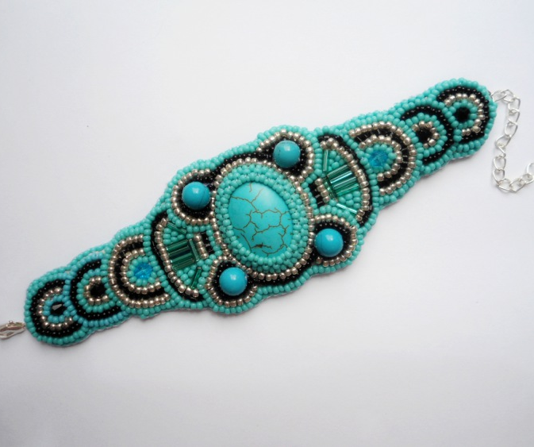
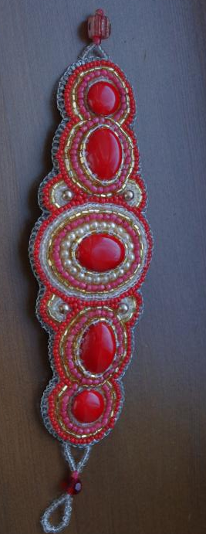
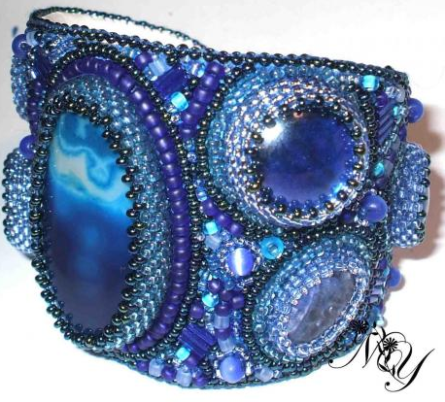
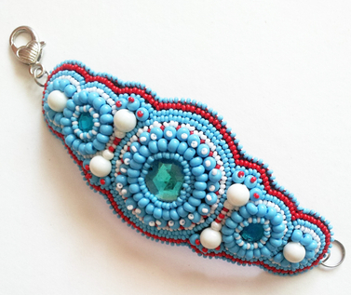
Банк ідей

Slide 6
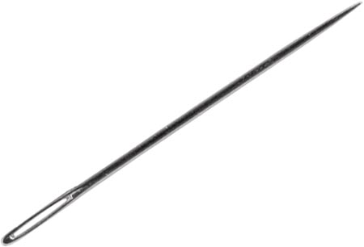
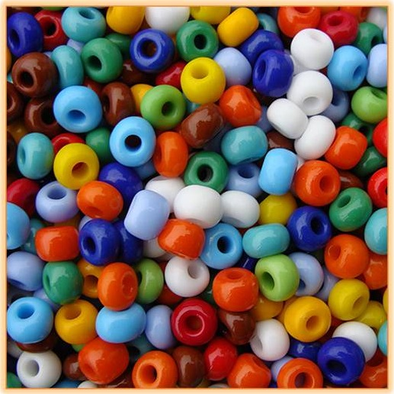
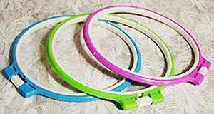
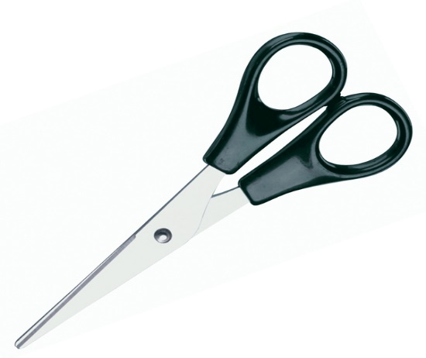
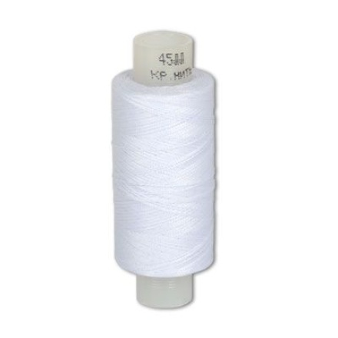
3)
1) Тканина
4)Голка
5) Бісер
2) П'яльця
3) Ножиці
6) Нитка

Slide 7
Техніка безпеки
Небезпеки в роботі:
Пошкодження пальців голкою.
Травма очей.
Що потрібно робити під час роботи:
дбайливо ставитися до своєї роботи і інструментів для роботи;
не брати голки в рот, не гарувати їх в одяг;
для шиття і вишивки всиляти в голку нитку не довше ліктя;
під час перерви в роботі вколювати голки в ігольніцю, ножиці класти на стіл із зімкнутими лезами;
передавати ножиці один одному тільки з зімкнутими лезами, кільцями вперед;
стежити за тим, щоб ножиці не падали на підлогу;
не перекушувати нитку зубами і не відривати її руками;
не розмахувати ножицями, спицями і гачками.

Slide 8
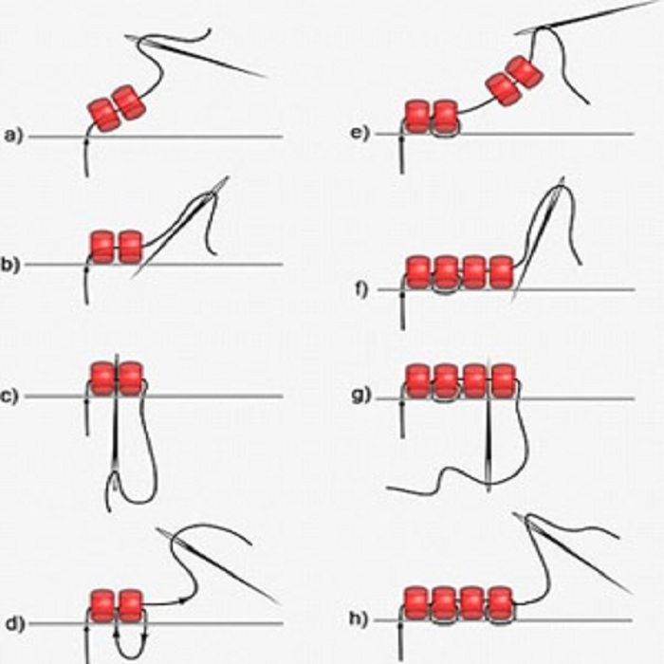
Техніка вишивки

Slide 9
Реклама
Все, що оточує людину, за винятком витворів самої природи, створено протягом тисячоліть руками людини. Наша планета схожа на гігантський фантастичний музей вічності, головними експонатами якого є натхнення, робота, майстерність. Ніколи не знищити потреби людини в красі. Треба прагнути до того, щоб навколишній нас світ був прекрасний. А для цього можна прикрасити будинок, зробити що-небудь своїми руками. Наприклад, урізноманітнити і освіжити гардероб за допомогою яскравого браслету.

